Slide 4
Vui học Kinh Thánh
MÁC-CÔ 5, 21- 43

Slide 5
Đức Giê-su xuống thuyền, lại trở sang bờ bên kia. Một đám rất đông tụ lại quanh Người. Lúc đó, Người đang ở trên bờ Biển Hồ. Có một ông trưởng hội đường tên là Gia-ia đi tới.
TIN MỪNG THEO THÁNH MÁC-CÔ 5, 21- 43

Slide 6
Người liền ra đi với ông. Một đám rất đông đi theo và chen lấn Người. Có một bà kia bị băng huyết đã mười hai năm, bao phen khổ sở vì chạy thầy chạy thuốc đã nhiều đến tán gia bại sản,
Vừa thấy Đức Giê-su, ông ta sụp xuống dưới chân Người, và khẩn khoản nài xin : "Con bé nhà tôi gần chết rồi. Xin Ngài đến đặt tay lên cháu, để nó được cứu thoát và được sống."

Slide 7
Vì bà tự nhủ : "Tôi mà sờ được vào áo Người thôi, là sẽ được cứu." Tức khắc, máu cầm lại, và bà cảm thấy trong mình đã được khỏi bệnh. Ngay lúc đó, Đức Giê-su thấy có một năng lực tự nơi
mà vẫn tiền mất tật mang, lại còn thêm nặng là khác. Được nghe đồn về Đức Giê-su, bà lách qua đám đông, tiến đến phía sau Người, và sờ vào áo của Người.

Slide 8
mình phát ra, Người liền quay lại giữa đám đông mà hỏi : "Ai đã sờ vào áo tôi?" Các môn đệ thưa : "Thầy coi, đám đông chen lấn Thầy như thế mà Thầy còn hỏi : Ai đã sờ vào tôi ?'"
Đức Giê-su ngó quanh để nhìn người phụ nữ đã làm điều đó. Bà này sợ phát run lên, vì biết cái gì đã xảy đến cho mình. Bà đến phủ phục trước mặt Người, và nói hết sự thật với Người.

Slide 9
Đức Giê-su ngó quanh để nhìn người phụ nữ đã làm điều đó. Bà này sợ phát run lên, vì biết cái gì đã xảy đến cho mình. Bà đến phủ phục trước mặt Người, và nói hết sự thật với Người.
Người nói với bà ta : "Này con, lòng tin của con đã cứu chữa con. Con hãy về bình an và khỏi hẳn bệnh." Đức Giê-su còn đang nói, thì có mấy người từ nhà ông trưởng hội đường đến bảo :

Slide 10
Rồi Người không cho ai đi theo mình, trừ ông Phê-rô, ông Gia-cô-bê và em ông này là ông Gio-an. Các ngài đến nhà ông trưởng hội đường. Đức Giê-su thấy người ta khóc lóc, kêu la ầm ĩ.
"Con gái ông chết rồi, làm phiền Thầy chi nữa ?" Nhưng Đức Giê-su nghe được câu nói đó, liền bảo ông trưởng hội đường : "Ông đừng sợ, chỉ cần tin thôi."

Slide 11
Người bước vào nhà và bảo họ : "Sao lại náo động và khóc lóc như vậy ? Đứa bé có chết đâu, nó ngủ đấy !"Họ chế nhạo Người. Nhưng Người bắt họ ra ngoài hết, rồi dẫn cha mẹ đứa trẻ và
những kẻ cùngđi với Người, vào nơi nó đang nằm. Người cầm lấy tay nó và nói : "Ta-li-tha kum", nghĩa là : "Này bé, Thầy truyền cho con : chỗi dậy đi !"

Slide 12
Lập tức con bé đứng dậy và đi lại được, vì nó đã mười hai tuổi. Và lập tức, người ta kinh ngạc sững sờ. Đức Giê-su nghiêm cấm họ không được để một ai biết việc ấy, và bảo họ cho con bé ăn.
Đó là lời Chúa.

Slide 13
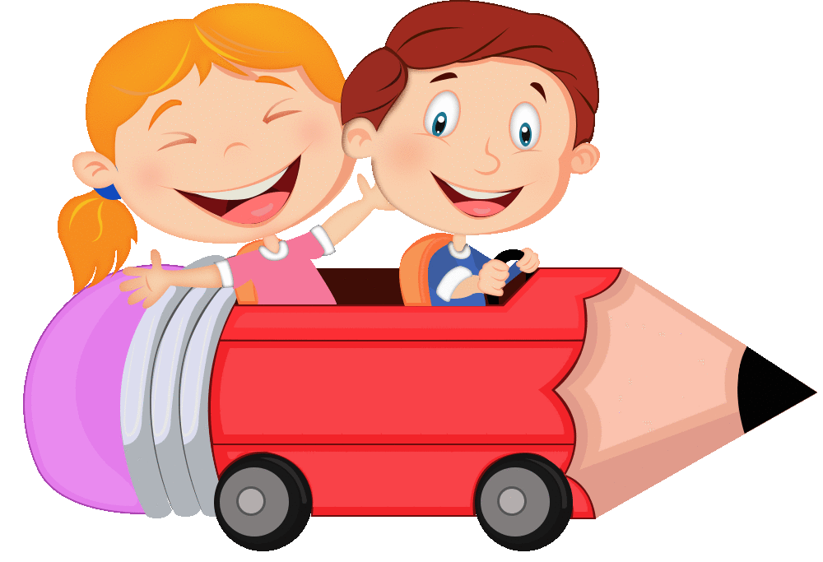
VƯỢT CHƯỚNG NGẠI VẬT

Slide 15
CÂU HỎI: 1
Tin Mừng hôm nay của thánh sử nào?
Gioan
Macco
Luca
Mattheu

Slide 16
CÂU HỎI: 2
Hôm nay Chúa Giê su sang bờ bên kia, có một đám đông tụ lại quanh Người khi người đang ở?
Trên núi
Trên thuyền
Trong hội đường
Trên bờ biển hồ

Slide 17
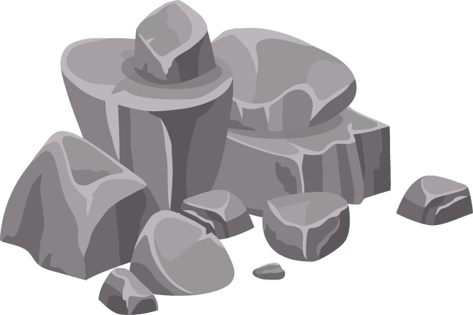
CÂU HỎI:3
Một ông trưởng hội đường đến gặp Chúa Giêsu, ông ấy tên là gì?
mattheu
atico
Gia-ia
Nicôđêmô

Slide 18
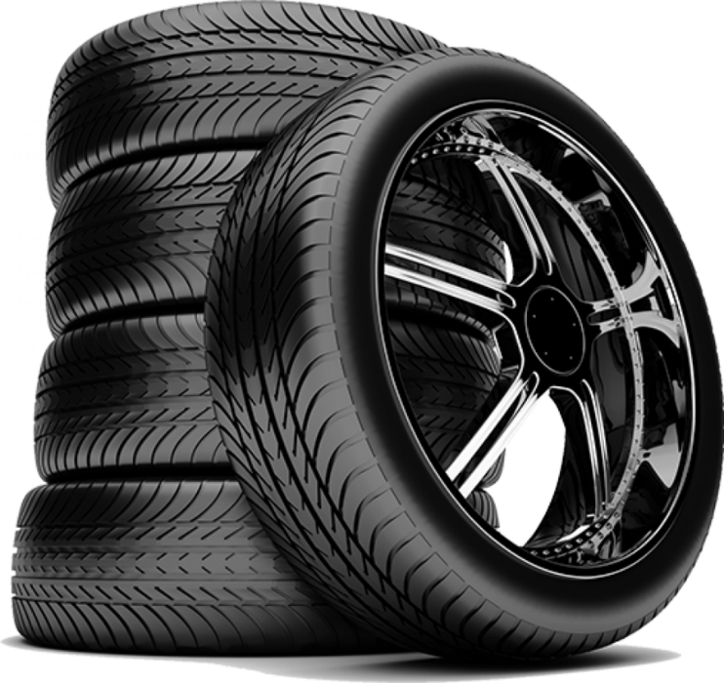
CÂU HỎI: 4
Ông Gia- ia đến gặp Chúa Giê su vì điều gì?
Xin Đức Giê su đặt tay trên con gái ông.
Xin người chữa bệnh
Mời Người đến nhà
dùng bữa
Abc đều đúng

Slide 19
CÂU HỎI: 5
Đang khi Chúa Giêsu đi đến nhà ông Gia-ia thì có chuyện gì xảy ra?
Gioan
Một người phụ nữ sờ vào áo của Người.
Luca
Mattheu

Slide 20
CÂU HỎI:6
Người phụ nữ đó mắc bệnh gì ?
Bệnh phong
Quỷ ám
07
Bị băng huyết
Ma quỷ trói buộc

Slide 21
CÂU HỎI: 7
Người đàn bà bị băng huyết bao nhiêu năm?
mười tám năm
Hai mươi năm
08
Mười sáu năm
Mười hai năm

Slide 22
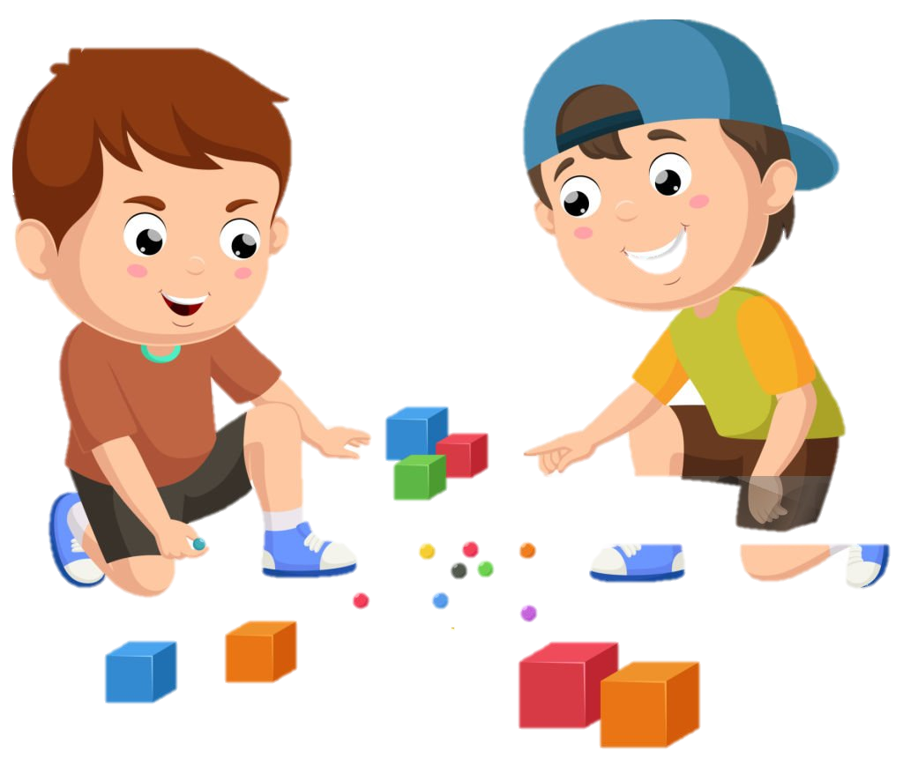
CÂU HỎI: 8
Đang khi Đức Giê su nói, mấy người nhà ông trưởng hội đường đến báo điều gì?
Con gái ông chết rồi, làm phiền Thầy chi nữa.
Không dám phiền Thầy
09
Xin Thầy đừng đến
Abc đều đúng

Slide 23
CÂU HỎI: 9
Đức Giêsu nghe được câu nói đó, người nói với ông trưởng hội đường điều gì?
Đừng sợ chỉ cần tin thôi.
10
Đừng sợ
Người yếu tin
Sao nhát thế

Slide 24
CÂU HỎI: 10
Điền vào chỗ trống: “Người cầm lấy tay nó và nói :…, nghĩa là : "Này bé, Thầy truyền cho con : chỗi dậy đi !"?
Apba, Lạy Cha
Rabbouni
Ê-li, Ê-li, lê- ma xa-bác-tha-li
"Ta-li-tha kum"

Slide 25
